Slide 1
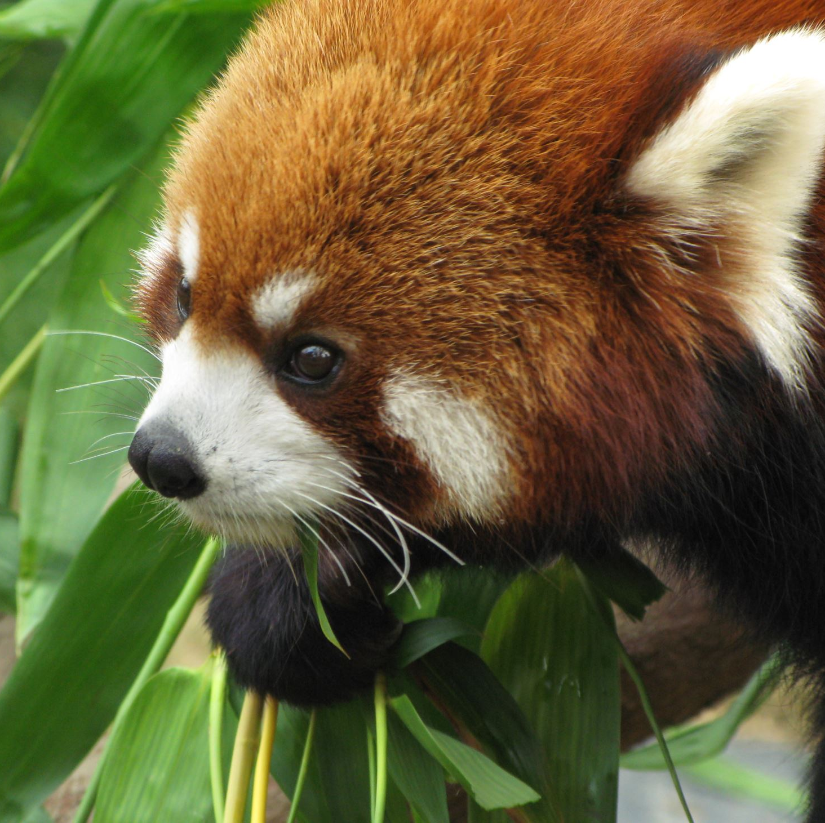
Welcome to BI ZOO

